Slide 1

精雕细琢 收获成功
浅析17高考文综地理 理清18高考复习策略
高一地理组 龙成友

Slide 2
一 、2018年全国卷高考地理大纲的解读及复习建议
二 、谈谈怎样在高考常规问题考查上多得分

Slide 3
一 、2018年全国卷高考地理大纲的解读及复习建议
2018年《考试大纲》与2017年相比，地理学科2018年的考试大纲说明从能力要求、考试范围、试卷结构等方面来看均无任何变化。
预计2018 年高考地理试题难度、知识点布局、命题特点等会延续往年的风格，重点考查考生对基础知识、基本能力的掌握情况，突出对地理学科素养的考查。
研究近几年全国卷试题可以发现其具有以下突出特点：
1、小切口、大纵深——考查对细节知识、原理的理解
2、创设新情境——考查灵活运用所学知识解决实际问题的能力
3、考查提取有效信息、分析图文信息、运用 信息解答问题的能力——贯穿全卷
4、要求答题规范，注意地理术语地运用
5、地理素养、地理思维考查贯穿始终

Slide 4
针对地理学科特点、高考考试动向，我们给出的备考建议如下：
1、系统地进行两轮复习——重视一轮复习的系统性、以及基础知识落实;二轮专题复习，注意知识的提升、融会贯通。
2、抓主干知识、核心理论——体会知识的内在联系、理解规律理论的精髓。
注意自然地理的五大规律(地球运动、大气运动、水运动、地质作用、地理环境的整体性)、人文地理的区位理论
(人口、城市、农业、工业、交通运输)。
3、关注每个知识细节——精讲精练，真正弄懂弄通细小知识点。

Slide 5
高考常考专题
1、人文地理高频专题：
产业地理（农业、工业、交通）
2、人文地理其他专题：
（1）环境问题 （2）城市 （3）人口
3、自然地理高频专题：
地理环境各要素的相互作用
4、自然地理其他专题：
（1）自然要素特征及时空分布特征
（2）地图判读和地球运动

Slide 6
二 、谈谈怎样在高考常规问题考查上，多得分
每年的高考，都会暴露出一个共性问题，考生在常规问题考查上失分太多。常规问题是指那些以基本知识、基本能力为测评目标的中等难度试题，能够很好地反映教师的教和学生的学，对教与学的导向性功能明显。
高考是一次选拔性考试，优秀学生在较难的试卷上得分较多，然而，在常规问题上的失分，抵消了优势、辜负了努力。
下面以2017年全国新课标Ⅰ卷的36题为例，谈谈怎样在高考常规问题考查上，多得分。
试题呈现
36．阅读图文资料，完成下列要求。（22分）
剑麻是一种热带经济作物，剑麻纤维韧性强，耐海水腐蚀，是制作船用缆绳、汽车内衬、光缆衬料等的上乘材料。非洲坦桑尼亚曾是世界最重要的剑麻生产国，被称为“剑麻王国”。自1999年，中国某公司在坦桑尼亚的基洛萨（位置见图5）附近投资兴建剑麻农场，并建设配套加工厂，所产剑麻纤维主要销往我国。该农场一期种植1000多公顷，雇佣当地长期和临时工超过1000人，预计2020年种植面积达3000公顷，年产剑麻纤维1万吨。该公司还帮助当地修建学校、卫生所等。

Slide 7
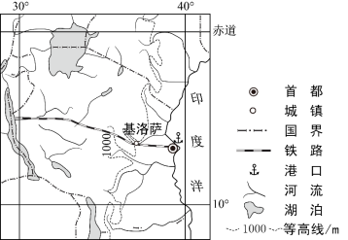
图5
（1）根据剑麻生长的气候条件和用途，说明我国国内剑麻纤维产需矛盾较大的原因。（8分）
（2）据图指出与其他地区相比，中国公司在基洛萨附近兴建剑麻农场的有利条件。（4分）
（3）说明剑麻收割后需要及时加工的原因。（4分）
（4）简述当地从中国公司兴建剑麻农场中获得的利益。（6分）

Slide 8
试题分析
从题图背景，设问内容来看，该题属于常规命题，以农业中的种植业为主题，不同的是选取的是热带经济作物––––剑麻，区域背景是坦桑尼亚，涉及我国与该国的对比，整体难度为中等。但学生失分多，以缺乏方法和经验为主，语言表达所反映出来的是考场思维混乱，逻辑推理能力低，表达不到位等方面，下面结合实例具体谈。
（一）考场答题暴露出的典型问题
1、时间观念不强，恣意挥霍时间
从试题位置来看，是主观题的第一道题，也是非选择题，160分中开始的22分，因考试有时间限制，答题不能恋战，更不能因为会答而忽视表达的精炼，这道题用的时间多，就会压缩后面答题的时间，文综答题一定要有全局观念。下面是两位考生，第(1)问的答题情况。

Slide 9
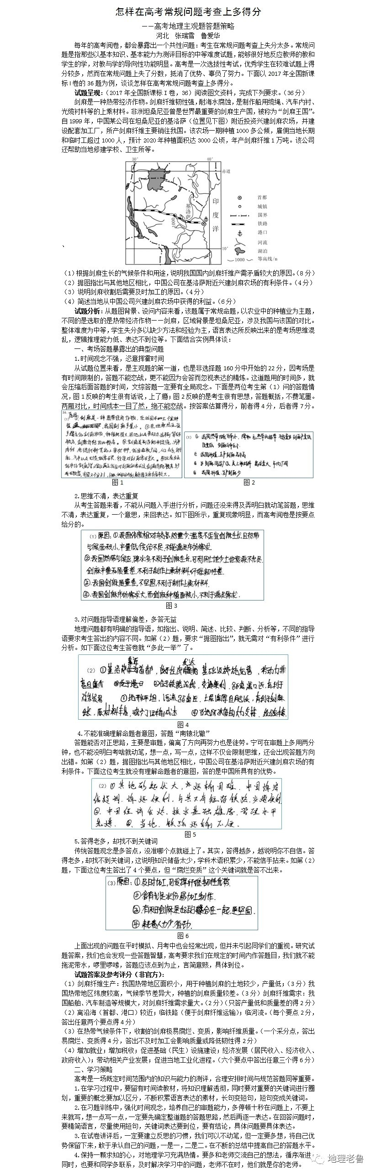
图1反映考生，很有话说，上了瘾 ；
图2反映考生，很有思想，答题概括，不费笔墨，
按答案估分，前者得4分，后者得7分。两者对比，时间成本一目了然。

Slide 10
2、思维不清，表达重复
从考生答题来看，不能从问题入手进行分析，问题还没来得及弄明白就动笔答题，一个意思，来回表达，如下图所示，重复现象明显，而高考阅题是按要点给分。
答案（1）剑麻纤维生产：我国热带地区面积小，用于种植剑麻的土地较少，产量低；我国热带地区纬度较高，气候季节差异大，种植的剑麻质量较差。
剑麻纤维需求：我国船舶、汽车制造等规模大，对剑麻纤维需求量大。

Slide 11
3、对问题指导语理解偏差，多答无益
地理问题都有明确的指导语，如指出，说明，简述，比较，判断，分析等，不同的指导语，要求考生答出的内容不同.如：
（2）据图指出与其他地区相比，中国公司在基洛萨附近兴建剑麻农场的有利条件。（4分）
（2）离沿海（首都、港口）较近，临铁路（便于剑麻纤维运输），临河流。
要求据图指出，就无需对有利条件进行分析，这位考生答卷就多此一举了。

Slide 12
4、不能准确理解命题者意图，答题南辕北辙
答案能否对正思路，主要是审题，偏离了方向，再努力也是徒劳，宁可在审题上多用两分钟，也不能没明白考啥，就动笔，想一点,写一点，这样不仅会限制思路，还会出现答题方向出错。
如：还是第(2)题，据图指出与其他地区相比，中国公司在基洛萨附近兴建剑麻农场的有利条件，
这位考生，就没有理解命题者的意图，答的是中国所具有的优势。

Slide 13
5、答得老多，却找不到关键词
传统答题观念是多答点，没准哪个点就碰上了，其实，答得越多，越说明你不自信，说明知识储备太少，学科术语积累少，不能信手拈来。比如第(3) 题 。
问题：（3）说明剑麻收割后需要及时加工的原因。（4分）
答案：（3）在热带气候条件下，收割的剑麻极易腐烂、变质，影响纤维质量。
这个考生，答了四个要点，“腐烂变质” ，这个关键词，就是答不出来。

Slide 14
上面出现的问题，在平时模拟，月考中也会经常出现，但并未引起同学们的重视；高考要求我们在规定的时间内作答题目，我们就不能拖泥带水，答题应该点到为止，言简意赅，具体到位。
（二）学习策略
高考是一场既定时间范围内的知识与能力测试，合理安排时间与规范答题同等重要。
1、在学习过程中，要留有时间读教材，将知识理解透彻，同时要对重要的关键词进行圈画，重要的概念要加以区分，不断积累语言表达的素材，长句变短句，短句变关键词。
2、在习题训练中，强化时间观念，培养自己的审题能力，多停留十秒钟在问题上，不要上来就写，想一点写一点，一定要先确定整道题的答题思路，然后再逐一表达，在回答问题时，要精简语言，尽量使用短句，关键词表达要到位，要有结论，具体问题要具体表达。
3、在试卷讲评后，一定要建立反思的习惯，我们可以不动笔，但一定要多想，将自己优势保留下来，敢于承认自己存在的问题，在不断总结中提高自己的答题水平。
4、保持一颗求知的心，对地理学习充满热情，要多和老师交流自己的想法，循序渐进，也要多和同学们多联系，及时解决学习中的问题。

Slide 15
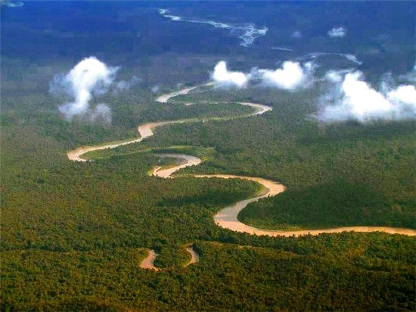
祝2018年高考取得更加辉煌的成绩！
谢谢大家！

